Slide 1
JYU:n tutkimus ja yhteiskunnallinen vuorovaikutus Pasi Raiskinmäki
JYVÄSKYLÄN YLIOPISTO 2022

Slide 3
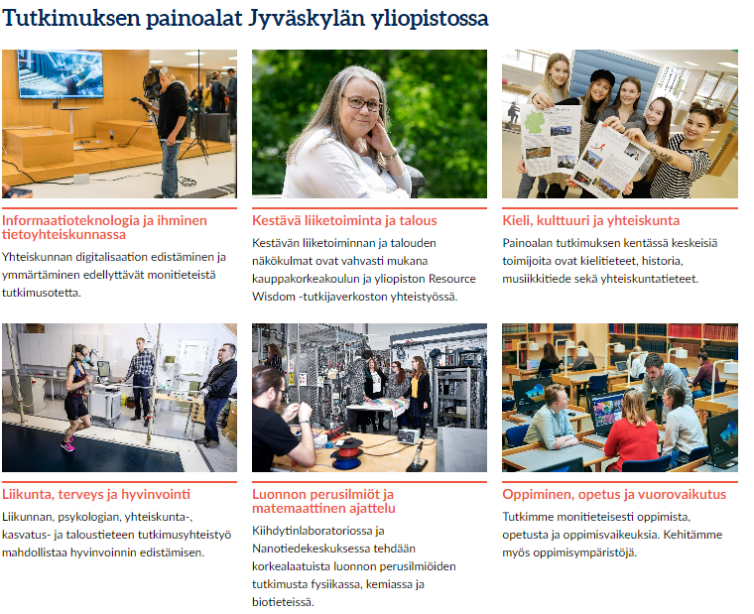
”Visiomme on olla oppimisen, hyvinvoinnin ja luonnon perusilmiöiden aloilla yksi maailman johtavista tiedeyliopistoista.”
JYU.Wisdom - Resurssiviisausyhteisö on monitieteinen tutkija- ja asiantuntijaverkosto, joka analysoi yhteiskunnan ja talouden kestävyysongelmien syitä ja etsii niihin ratkaisuja.
JYU.Well - hyvinvoinnin tutkimuksen yhteisö - näyttää hyvinvoinnin tutkimuksen eri näkökulmat
JYU.Ope – Opettajien koulutusten kehittämisen ja tutkimuksen yhteisö

Slide 4
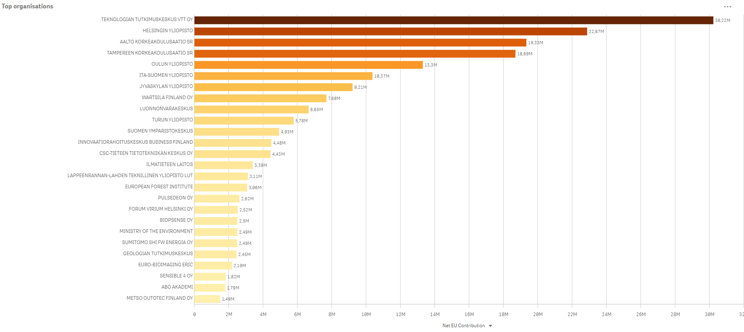
Tutkimusrahoitus Suomalaiset – top 26 – organisaatiot HE ohjelmassa (data 19.9.2022)
Legal Name | EU Contribution
Total | 108833 576
HELSINGIN YLIOPISTO | 22834 810
AALTO KORKEAKOULUSAATIO SR | 19326 948
TAMPEREEN KORKEAKOULUSAATIO SR | 18509 447
OULUN YLIOPISTO | 13222 200
ITA-SUOMEN YLIOPISTO | 10365 787
JYVASKYLAN YLIOPISTO | 9206 040
TURUN YLIOPISTO | 5777 117
LAPPEENRANNAN-LAHDEN TEKNILLINEN YLIOPISTO LUT | 3112 072
ABO AKADEMI | 1789 961
Lähde: R&I Country Profile - Key Figures - Finland | Sheet - Qlik Sense (europa.eu)
Kuva: Henna Gustafsson

Slide 5
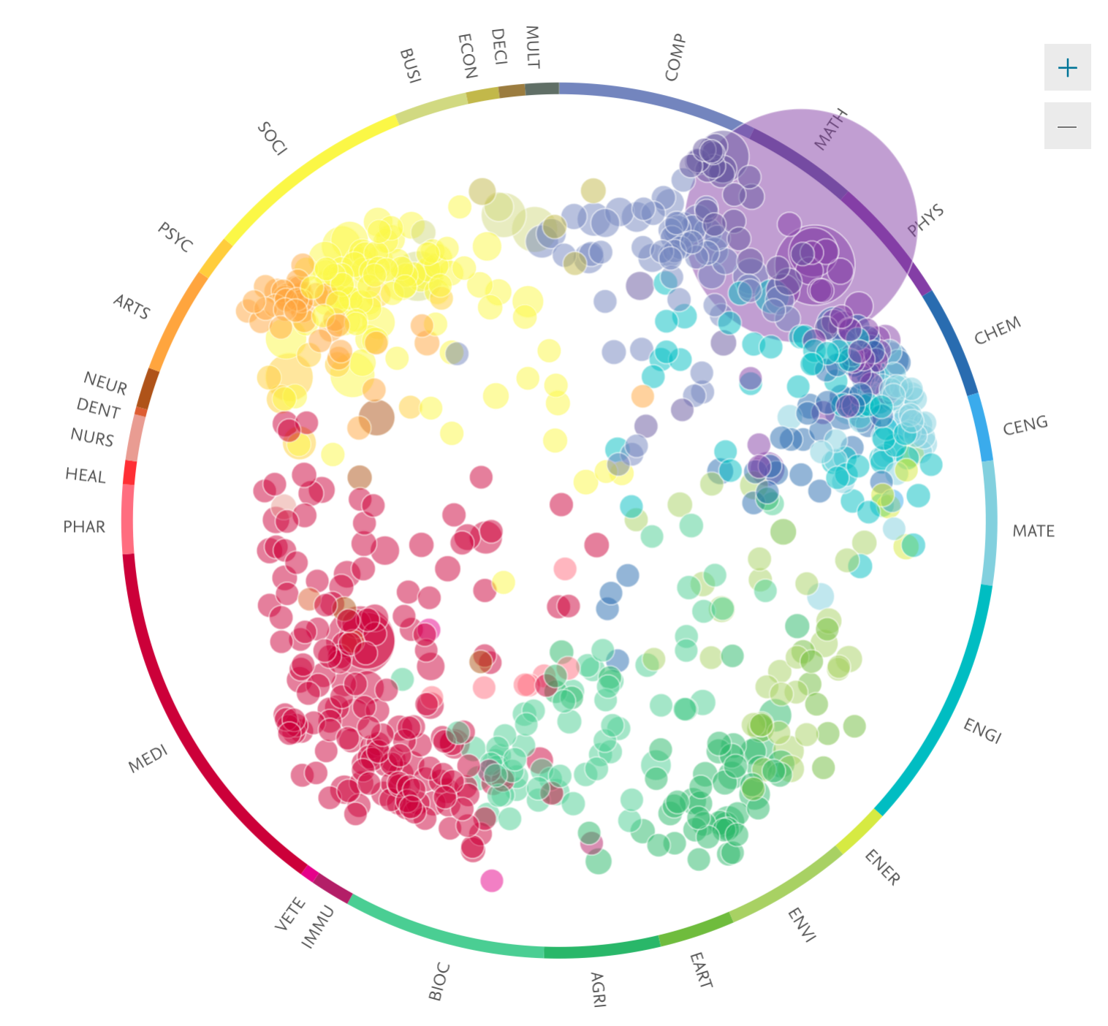
JYU:n julkaisuprofiili SCOPUS tietokannassa
JYU:n 785 topic clusteria 1500
clusterin globaalissa kartassa
Kuva: Henrik Kunttu

Slide 6
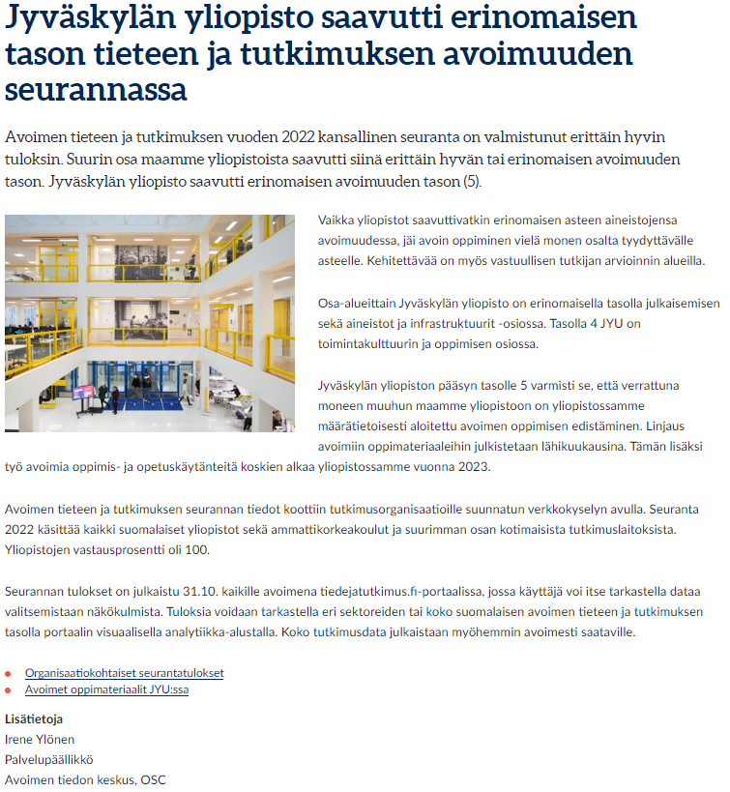

Slide 7
Miksi YVV:lla on merkitystä?
Tiede vastaa yhteiskunnallisiin haasteisiin (myös tuleviin) tuottamalla tutkittua tietoa
Tutkittu tieto ja siihen pohjautuvat uudet keksinnöt ovat edellytyksiä myös elinkeinoelämälle
Tutkitun tiedon saavutettavuus on kasvanut eksponentiaalisesti viimeisinä vuosikymmeninä…
mutta myös disinformaation saavutettavuus on kasvanut vastaavalla tavalla
Tarve tutkittuun tietoon ja yhä vaikuttavampaan vuorovaikutukseen

Slide 8
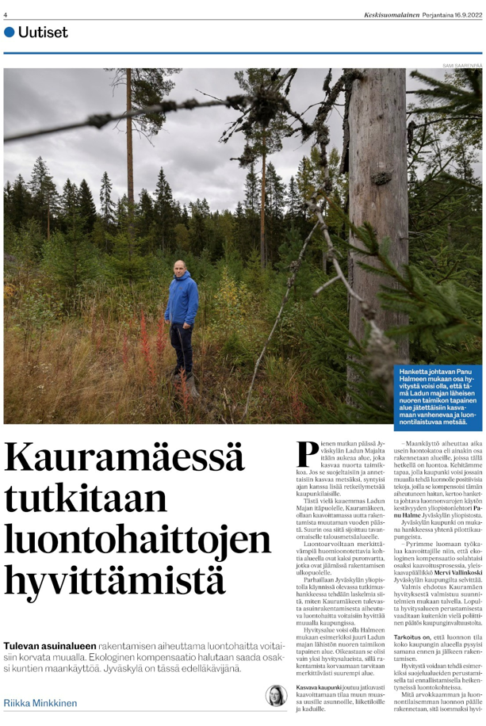
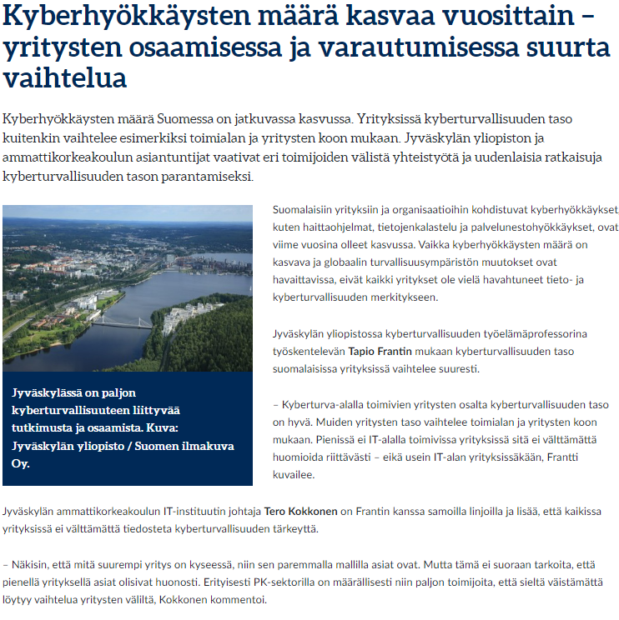
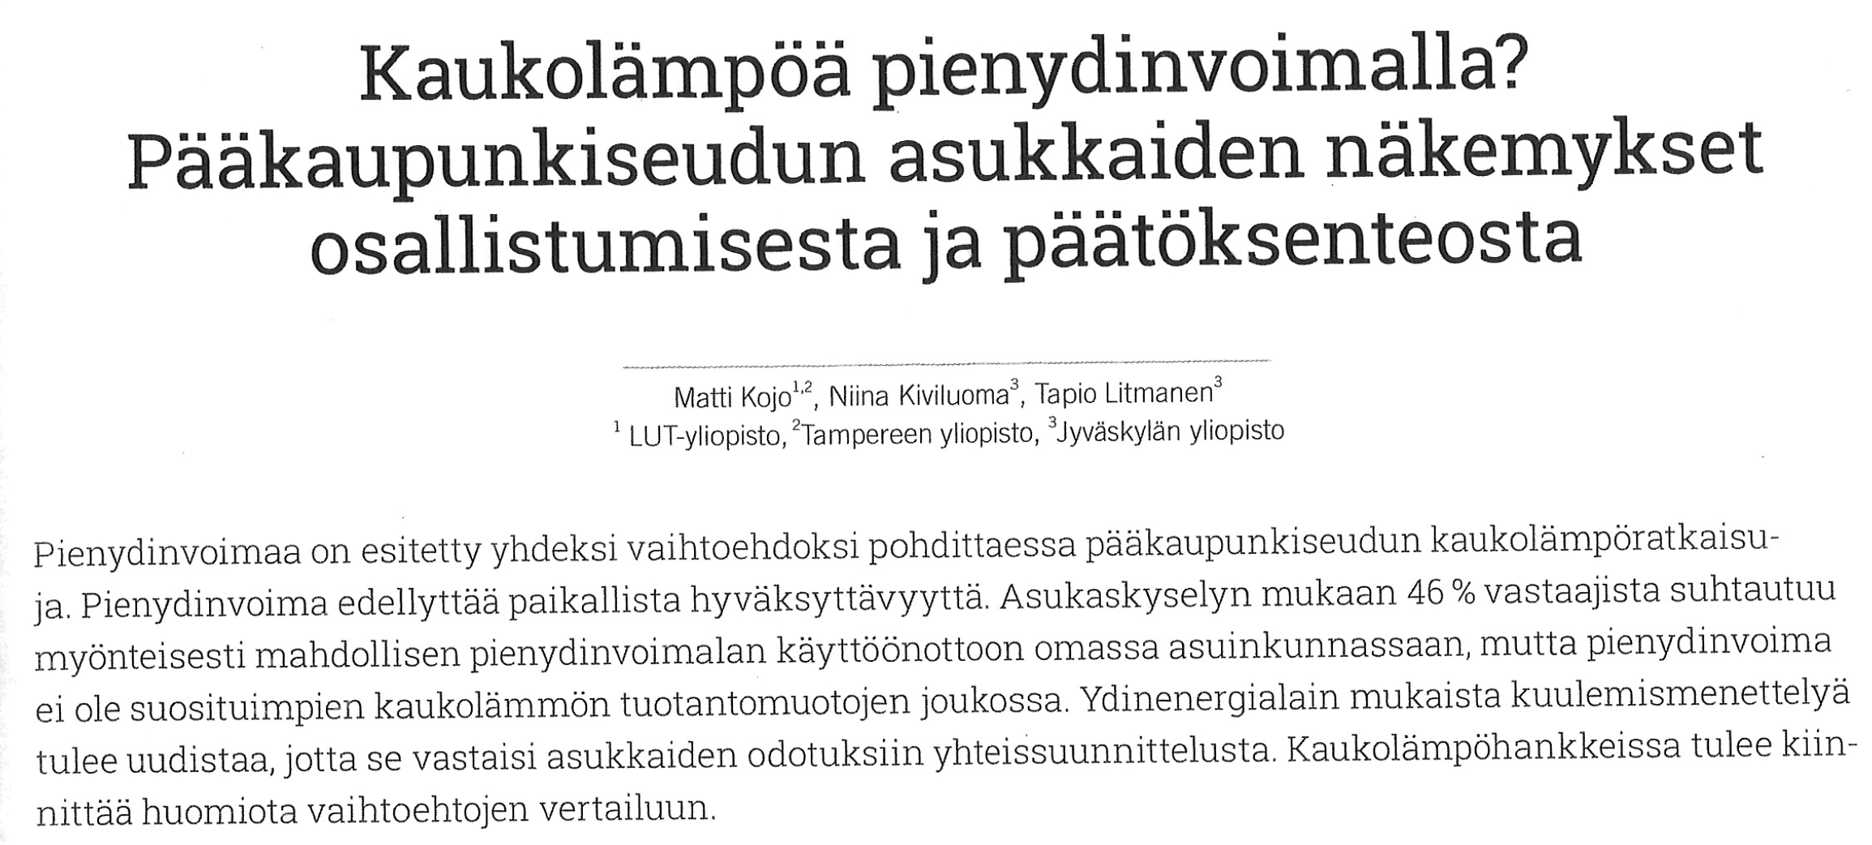
Yritykset ja YVV; ”Miten ihmiset suhtautuvat?”

Slide 9
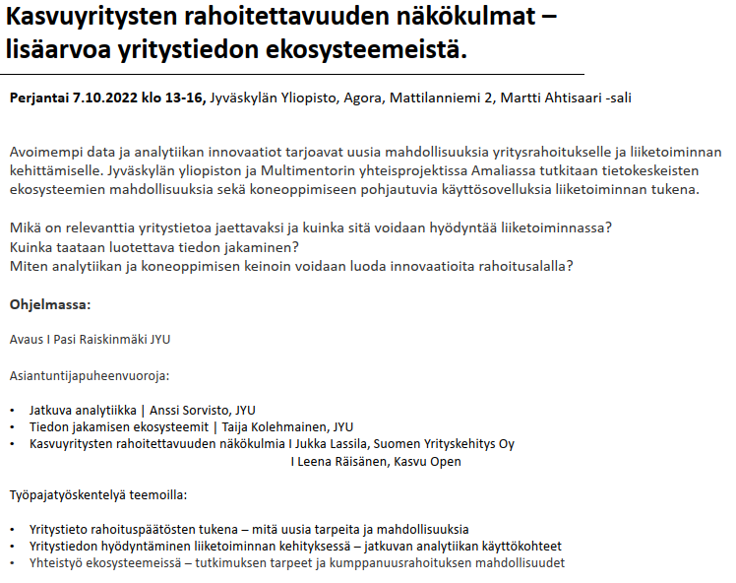
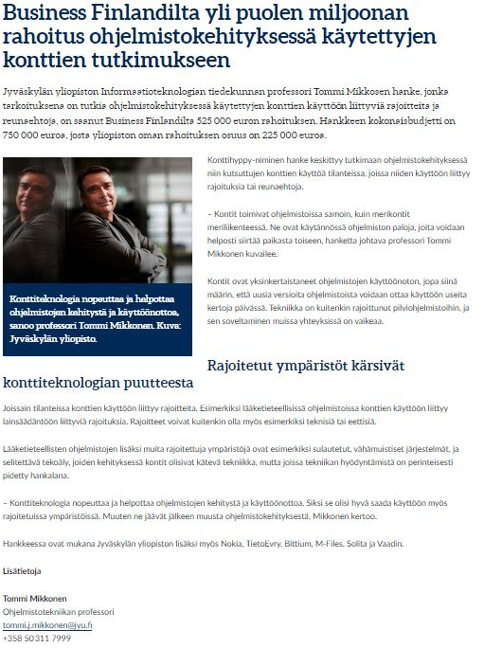
Yritykset ja YVV; Tutkimuksesta uutta liiketoimintaa.

Slide 10
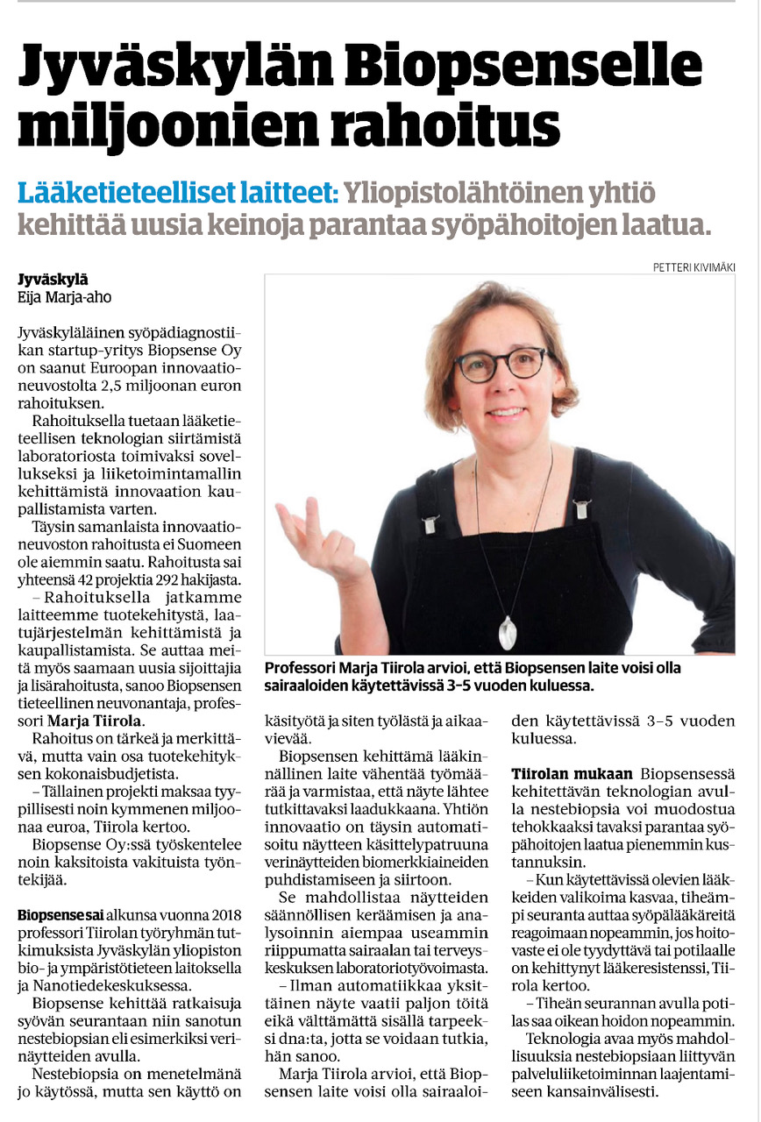
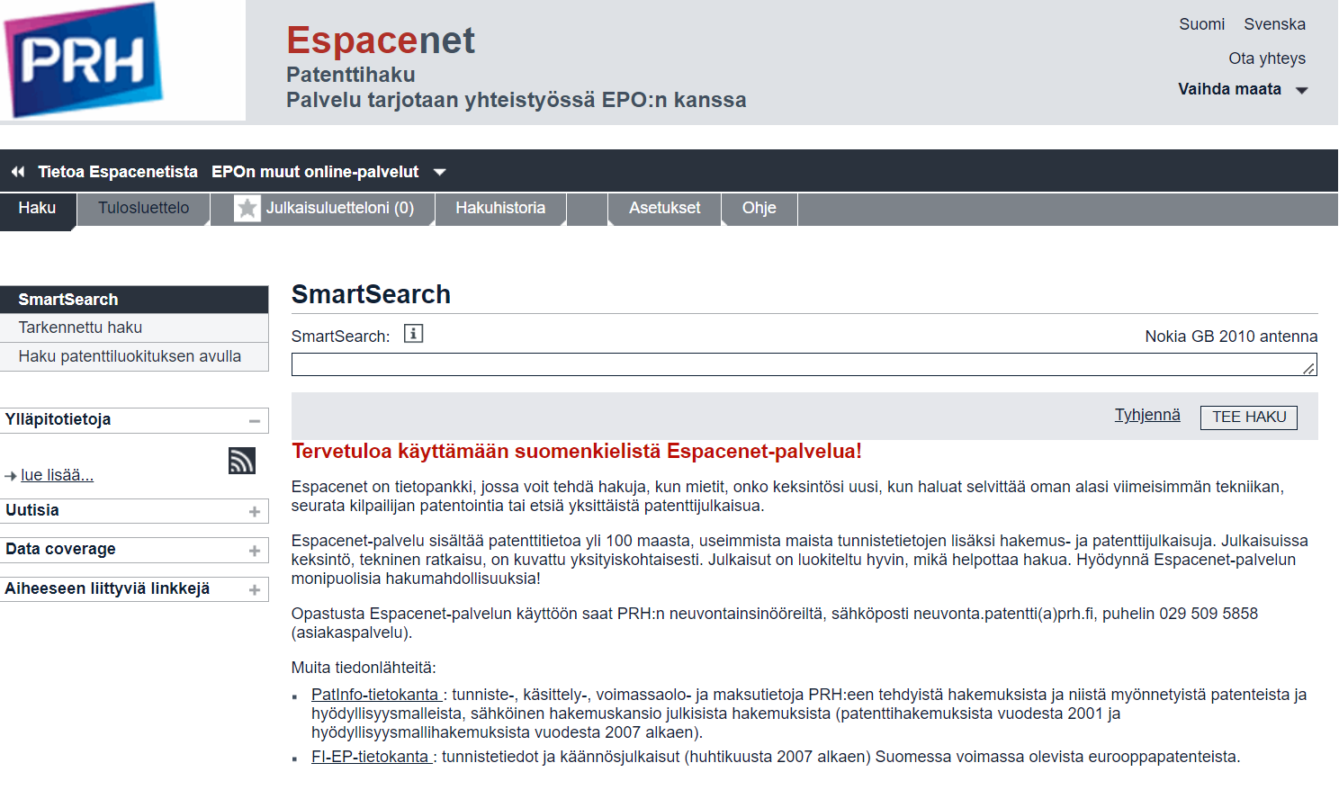
Yritykset ja YVV; Julkaisut
Keskisuomalainen 21.1.2022

Slide 11
Yliopisto verkossa www.jyu.fi
instagram.com/uniofjyvaskyla
facebook.com/JyvaskylaUniversity
twitter.com/uniofjyvaskyla
youtube.com/JyvaskylaUniversity

